Slide 1
DEPARTAMENTO DE CIENCIAS ECONÓMICAS, ADMINISTRATIVAS Y DE COMERCIO
INGENIERÍA EN ADMINISTRACIÓN TURÍSTICA Y HOTELERA
TRABAJO DE TÍTULACIÓN, PREVIO A LA OBTENCIÓN DEL TÍTULO DE INGENIERA EN ADMINISTRACIÓN TURÍSTICA Y HOTELERA
TEMA: “ EL TURISMO MÍSTICO COMO FUENTE DE DESARROLLO LOCAL DE LA PARROQUIA SAN ANTONIO DE PICHINCHA
AUTORA:
MICHELLE ESTEFANIA BORJA CAIZA
DIRECTORA:
ELOÍSA SUSANA ACOSTA MEJÍA
SANGOLQUÍ
2020

Slide 2
INTRODUCCION:
5 atractivos turísticos de gran importancia.
Oportunidad de Crecimiento
Identidad ancestral y Cultural
Carlos Pichamba
País Multiétnico y pluricultural
Diversificación turística

Slide 3
OBJETIVOS:
Sustentar
Diagnosticar
Generar
GENERAL:
Proponer el turismo místico como fuente de desarrollo local para la parroquia de San Antonio de Pichincha.
ESPECIFICOS:

Slide 4
TEORIA DE SOPORTE:
Teoría del desarrollo local de Albuquerque (2007)
El desarrollo según el enfoque del proyecto es el mejoramiento de las condiciones de vida de un poblado, que se ejecuta a través de tareas y actividades con un objetivo en común.

Slide 5
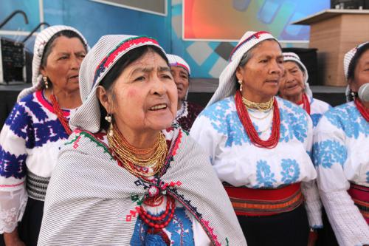
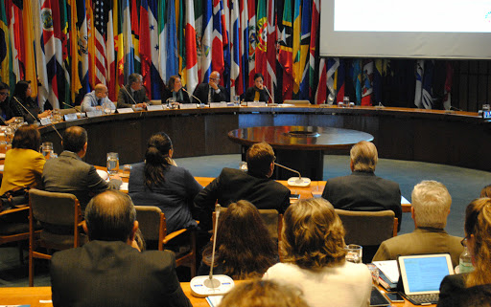
VARIABLES:
Desarrollo social
Desarrollo Económico
Desarrollo Político- Administrativo
Desarrollo Ambiental

Slide 6
METODOLOGIA:
Metodología
Enfoque
Cualitativo
Tipología
Por su Finalidad:
Aplicada
Fuentes de información:
Mixto
Unidades de Análisis:
Mixto
Control de variables:
No experimental

Slide 7
HERRAMIENTAS DE RECOLECCION DE INFORMACION:
Encuesta
Recolección Bibliográfica

Slide 8
POBLACION Y MUESTRA:
2943+ 161
TURISTAS + FAMILIAS
274
ENCUESTADOS

Slide 9
Fundamentaciones:
COOTAD
Social
Legal
Turística
Constitución Política del Ecuador
Plan Nacional Toda una Vida
PLANDETUR 2020
Ley de Turismo

Slide 10
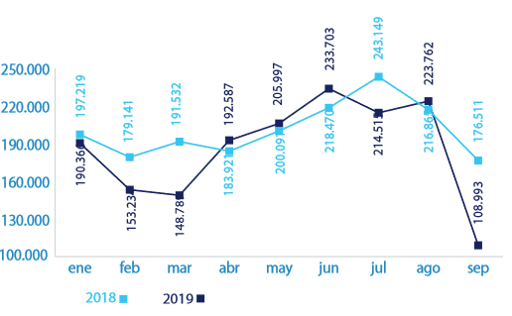
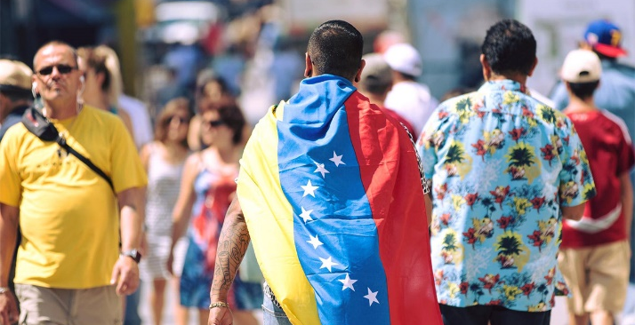
ESTUDIO MACRO:
Turistas extranjeros en Ecuador 2019
Fuente: Registro Estadístico de Entradas y Salidas Internacionales 2018 - INEC
Base movimientos provisionales a Ecuador 2019 - Subsecretaría de Migración - Ministerio de Gobierno

Slide 11
Turismo Interno:
10 años
50%
1.100 millones
80% Gasto Turístico
Calidad de oferta turística
2016
8 mil establecimientos
40 mil vinculados
2019
20 mil establecimientos
100 mil vinculados

Slide 12
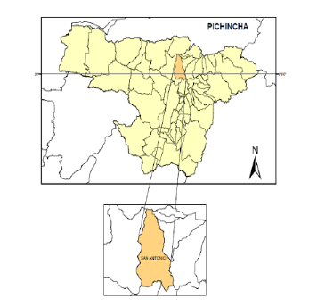
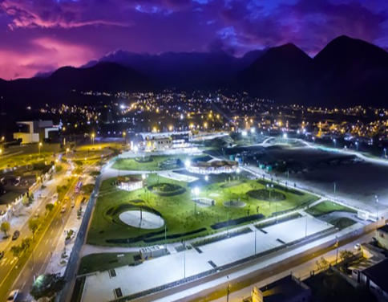
ESTUDIO MICRO: Parroquia San Antonio de Pichincha
San Antonio de Pichincha
13.5 Km de la ciudad de Quito
2.500 msnm
65000 habitantes
20 C°
Limites:

Slide 13
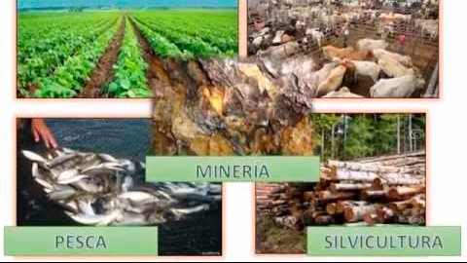
Entorno Económico
PEA.-
60% son obreros de la construcción
15% agricultores y tenedores de ganado
25% restantes distintas actividades productivas.
ACTIVIDADES:
Industria manufacturera
Explotación minera de pétreos
Actividad Industrial

Slide 14
TURISMO MÍSTICO:
Según Bejazo (2000):
Forma de peregrinación moderna, a lugares sagrados de concentración de energía que reúnen toda una gama de posibilidades que pueden ser “canalizadas”
Según MINCETUR:
Actividad que consiste en experimentar y participar de creencias, ritos o ceremonias basadas en tradiciones ancestrales propias del lugar.
Según Enríquez (2009):
El turismo místico forma parte indisoluble de nuestra identidad y es un camino viable para aprovechar el amplio espectro de nuestros pueblos, que es la expresión más genuina de la cultura andina.

Slide 15
RESULTADOS: TURISTAS
36-50 años
Genero 50/50
29.20% Nacionales
70.80% Extranjeros
94.9%
Conocimiento de Turismo Mistico
61.35%
Medicina Ancestral
63.69%
Permanencia Inferior a un día
Gasto superior a $40 diario
Lugares y actividades

Slide 16
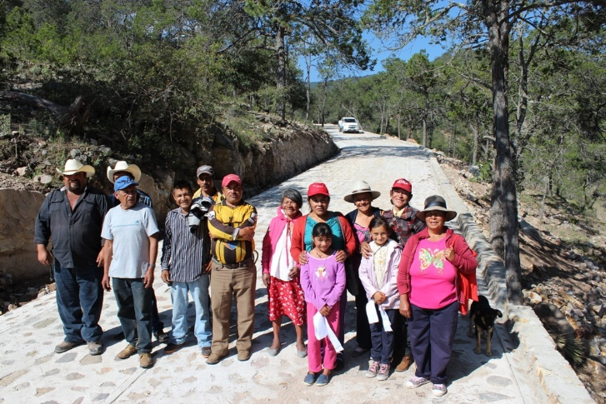
RESULTADOS: COMUNIDAD
70,8%
Generación de empleo
96,3%
Involucrarse en turismo
59,9%
Alojamiento
95,7%
Potencialidad
Ubicación
26 a 35 años
+ Femenino
86,34%
Desinteres de los gobiernos

Slide 17
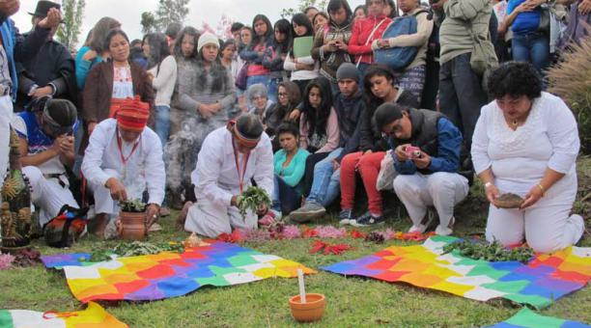
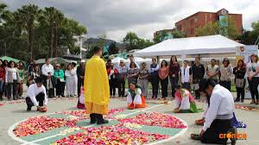
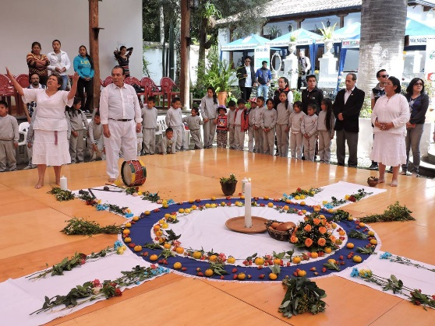
PROPUESTA:
Disposicion de los involucados
Potencialidad
Recursos
Diseño de un centro de conocimiento ancestrales en la Parroquia de San Antonio de Pichincha

Slide 18
Fundamentación legal
Constitución del Ecuador
Ministerio de Salud Publica
Fundamentación científica
Medicina natural y moderna
Medicina Milenaria
Fundamentación Turística
Código Ético Mundial para el Turismo
Art 4 , Art 5.
OMS

Slide 19
Objetivos
General
Implementar un Centro de Conocimiento Ancestral en la comunidad San Antonio de Pichincha, para promocionar su valor cultural y místico.
Específicos
Ofrecer el servicio y productos ancestrales y místicos al turismo ecuatoriano y mundial.
Promover la integración comunitaria en la difusión del conocimiento ancestral en la población de San Antonio de Pichincha.

Slide 20
Objeto Social:
¿Quiénes somos?
¿Qué hacemos?
Políticas
Planificación
Responsabilidad
Puntualidad
Veracidad
Participación
Misión
Promover el desarrollo comunitario sustentable mediante la conservación y difusión de la cultura ancestral, ofertando un producto místico en la zona
Visión
Promover por medio del Centro del Conocimiento el desarrollo sustentable de la comunidad de San Antonio de Pichincha, buscando la conservación de la cultura mística

Slide 21
Impactos sociales
Motivación
Impacto Cultural
Ancestralidad
Impacto turístico
Capacitación
Rescate
Difusión
Diversificación

Slide 22
CONCLUSIONES:
Atractivos turísticos de relevancia para generar un reordenamiento territorial enfocado a la actividad turística como principal resorte económico.
La Empresa Turística “Ciudad Mitad del Mundo”, la que es reconocida como el principal atractivo turístico a escala local y nacional. La Empresa promueve una actividad dirigida fundamentalmente a potenciar el turismo cultural como baluarte de la zona.
Los habitantes de San Antonio de Pichincha coinciden en que la responsabilidad de generar desarrollo local para la parroquia recae en todos los agentes o actores sociales.
La actividad turística ha sido subutilizada por parte de las autoridades gubernamentales, ya que no se ha provisto de los recursos y acciones necesarias para que esta actividad se convierta en la principal fuente de ingresos para los habitantes de la parroquia.

Slide 23
RECOMENDACIONES:
Establecerse alianzas estratégicas entre cada uno de los sectores de desarrollo local de la parroquia San Antonio de Pichincha, los que no tienen poder de decisión como entidades unitarias.
Búsqueda de soluciones a corto, mediano y largo plazo para aquellos ejes de desarrollo que presenten problemas específicos.
Diseñar un registro de los proyectos en proceso de aprobación y los ejecutados, con el objetivo de mantener el control y seguimiento de los mismos y para que la población local se encuentre debidamente informada.
Capacitación sobre las diferentes alternativas que presenta el turismo como fuente de desarrollo y el rol que deben desempeñar cada actor social.
Conformación de espacios de participación e interrelación comunitaria donde los presidentes de los barrios que conforman la parroquia puedan presentar propuestas dirigidas al desarrollo social, las que deben caracterizarse por su viabilidad y pertinencia, además de considerar como principal beneficiario a la población.

